Slide 2
اليوم : الأحد
التاريخ : 26 / أبريل / 2020م
المادة : التربية الأخلاقية
المعلمة : فاطمة أهلي

Slide 3
ارشادات للطلاب الأعزاء
1- الجلوس في مكان هادئ و إغلاق المايك .
2- الانتباه الجيد للمعلمة و المشاركة .
3- بعد الحصة الدخول للبوابة الذكية و الاطلاع على الأنشطة .
4- عدم التأخير عن الحصة أو الغياب .
5- عند الإنتهاء من الحصة البقاء و الالتزام بالهدوء.

Slide 4
تسجيل الحضور و الغياب

Slide 5
الوحدة الخامسة
( تقديم المساعدة و إحداث فرق )
الدرس الخامس
( اللمسات الأخيرة )

Slide 6
نواتج التعلم
1– تقديم مساهمة إيجابية و دعم الآخرين و الأنشطة المجتمعية .
2– التواصل بشكل فعال مع الآخرين و التحلي بالحماس .

Slide 7
بماذا يشعر الولد ؟
عبر بكلمة في الدردشة
الفرح
الحماس
الخوف
الحزن
السرور
المتعة
القوة
الثقة
التعاطف
المسؤولية
الأنانية

Slide 8
عند القيام بعمل إيجابي مع الآخرين يجب أن نتحلى بالحماس

Slide 9
الدرس 5
اللمسات الأخيرة
التواصل بشكل فعال مع الآخرين و التحلي بالحماس

Slide 10
المفردات
بلدية
إنشاء

Slide 12
في العام الماضي كنت ألعب مع أصدقائي في البستان و ركل أحدهم الكرة على النباتات ، فقاموا بعض الأولاد بالمشي على الزهور و النباتات لجلب الكرة

Slide 13
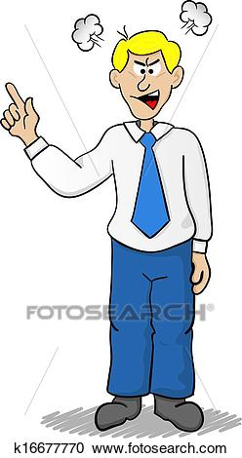
رأى أحد الآباء ذلك ، فغضب للغاية لإتلافنا النباتات و الزهور التي زرعها بستاني البلدية مصطفى ، و قال لنا أنه لا يصح تدمير العمل الشاق الذي يقوم به الآخرين لنا

Slide 14
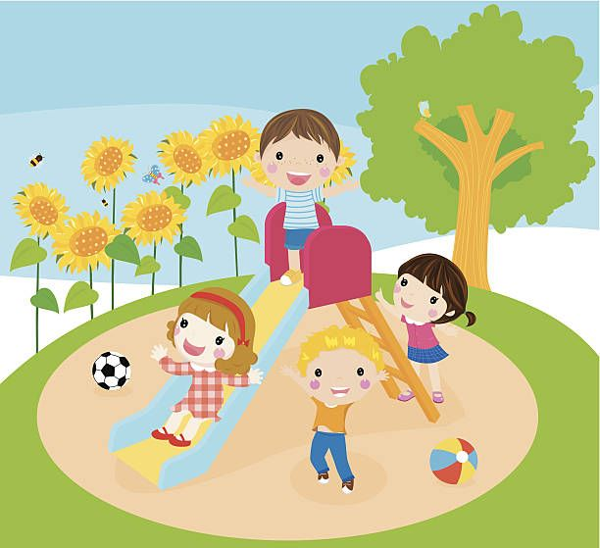
اجتمع الأب مع أولياء أمورنا و اتفقوا على أن نقضي يوم كاملا في العطلة مع البستاني مصطفى لإصلاح ما أتلفناه من الزهور و النباتات

Slide 15
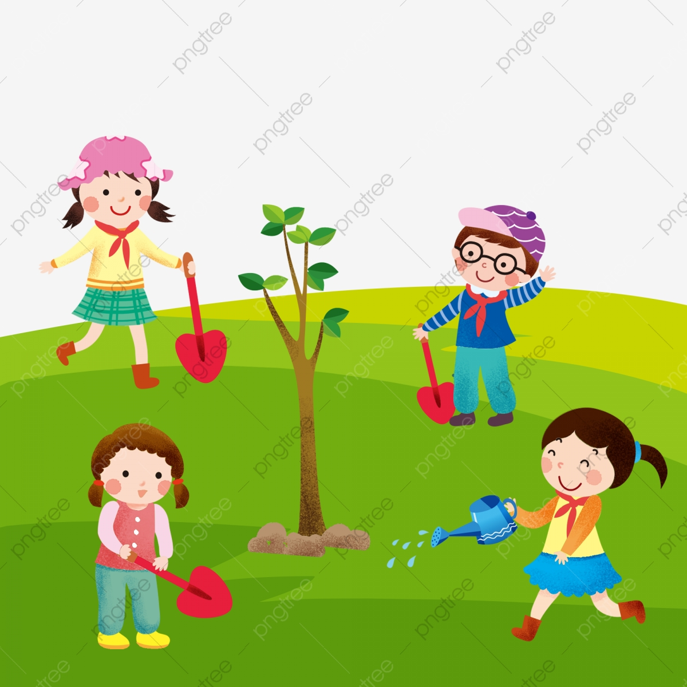
و في يوم العطلة ، بعد الإفطار اجتمعنا في الحديقة مع البستاني مصطفى و قمنا بإعادة زراعة البذور و سقي النباتات و حفر الأرض و وضع الأسمدة ، كان العمل شاق جدًا و متعب للغاية

Slide 16
أدركنا حينها تمامًا كم يحتاج عمل البستاني إلى جهد شاق تحت أشعة الشمس الحارة

Slide 17
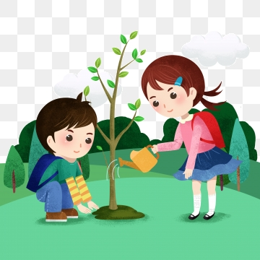
أعطاني البستاني مصطفى بعض النباتات الصغيرة أنا و أصدقائي لنقوم بزراعتها في منزلنا ، و شرح لنا عن بعض النباتات التي تحتاج إلى أشعة الشمس على عكس النباتات الأخرى

Slide 18
هؤلاء يا أصدقائي يقومون بعمل و جهد شاق تحت أشعة الشمس الحارة ، لتجميل بلادنا ، فعلينا احترامهم و تقديرهم و عدم إتلاف ما قاموا به

Slide 20
في يوم مشمس حار ذهب طلبة المدرسة لإنجاز مهمة و هي صنع سلطة الفواكه و توزيعها على عمال النظافة و عمال البناء و السائقين و غيرهم من الأشخاص الذين يعملون تحت أشعة الشمس ، كما تبرع كل طالب بدرهمين لشراء ماء لهم

Slide 22
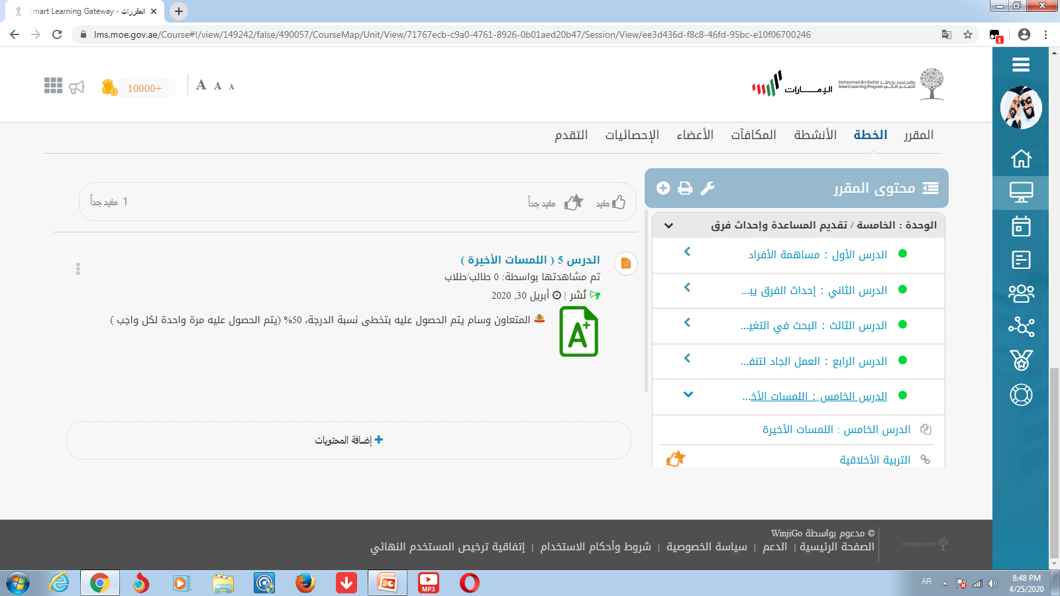
التقييم الفردي

Slide 23
مكافأة للطلاب المتفاعلين
أوسمة على البوابة الذكية

Slide 24
إعداد الدرس
المعلمة فاطمة أهلي

Slide 25
نلتقي الحصة القادمة

Slide 29
إعطاء منظر جميل للحدائق لزراعته النباتات و الزهور / يحافظ على البيئة
تنظيف البر من الأوساخ – إغلاق صنبور الماء في المدرسة
بلطف و احترام لأنهم يسهمون في الحفاظ على البيئة

Slide 30
بالسعادة و الإمتنان
بالضيق
عمال النظافة لأنهم ينظفون الشوارع تحت أشعة الشمس و يواجهون مخاطر الطرق

